Slide 1
Оптимизация процесса заполнения цифрового портфолио тренеров-преподавателей посредством электронной школы 2.0
Муниципальное бюджетное учреждение дополнительного образования
«Детско-юношеская спортивная школа № 3»
Новокузнецк,2023

Slide 2
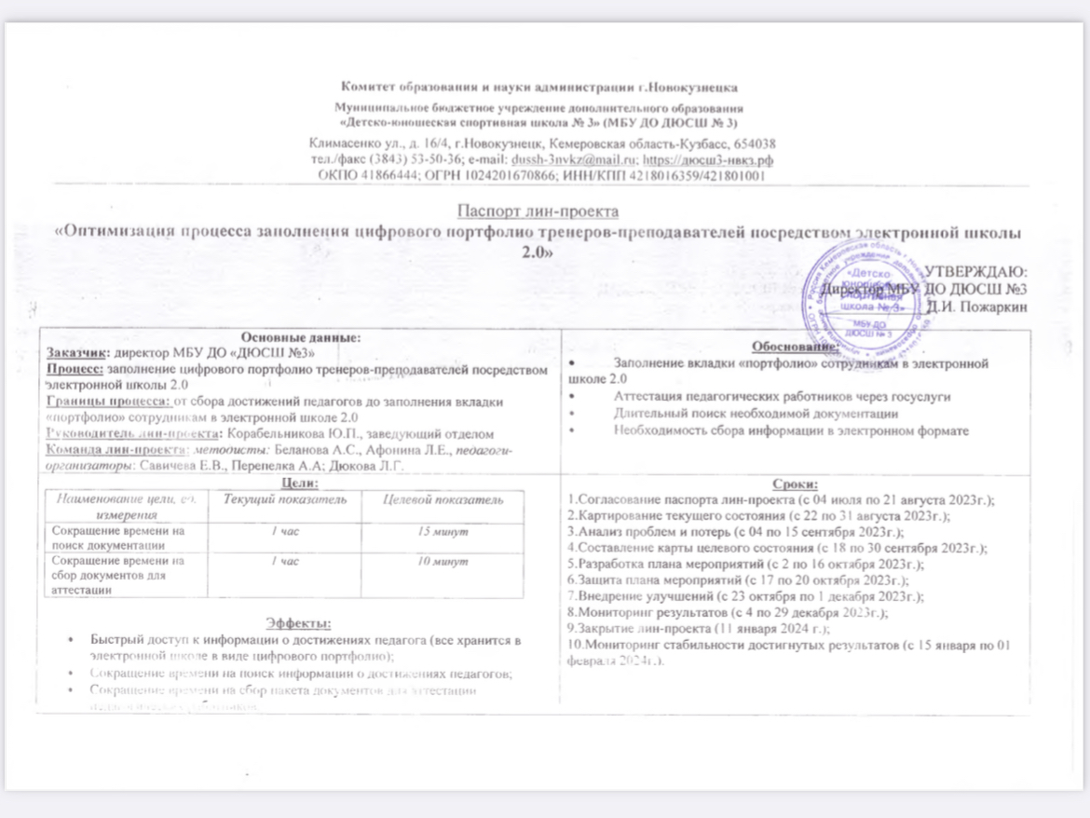
Паспорт лин-проекта
1
2
3
5
6

Slide 3
Команда проекта
Корабельникова Юлия Павловна- заведующий отделом;
Беланова Анастасия Сергеевна- методист;
Афонина Людмила Евгеньевна- методист:
Савичева Елена Васильевна- педагог-организатор;
Перепелка Анна Анатольевна- педагог-организатор;
Дюкова Лариса Геннадьевна- педагог-организатор.

Slide 4
Картирование текущего состояния
1
Этап 1. Методист, Педагог-организатор Сбор грамот, дипломов, сертификатов и прочих документов для портфолио 30 мин.
Этап 2. Методист, Педагог-организатор Составление портфолио тренеров-преподавателей 15 мин.
Этап 3. Методист Поиск нужных документов в бумажном портфолио тренеров-преподавателей для аттестации 15 мин.
Общее время=60мин.
2
3
ВЫЯВЛЕННАЯ ПРОБЛЕМА
Возможная потеря документов
1
Неудобный поиск
2
Несистематизированное хранение бумажных портфолио в кабинете методиста
3

Slide 5
Пирамида проблем
Региональный уровень: аттестация педагогических работников через госуслуги
Муниципальный уровень: создание вкладки в электронной школе 2.0 «Портфолио» для работников
Уровень МБУ ДО ДЮСШ № 3
ВЫЯВЛЕНО (СЛЕДУЮЩИЙ СЛАЙД)

Slide 6
Пирамида проблем
Проблемы на уровне учреждения МБУ ДО ДЮСШ № 3
Длительный поиск нужных документов для составления портфолио
Дополнительные затраты времени при подготовке документов на аттестацию педагогических работников
Утеря каких-либо документов в процессе составления портфолио

Slide 7
Карта целевого состояния процесса
Этап 1. Методист, Педагог-организатор Сбор грамот, дипломов, сертификатов и прочих документов для портфолио 5 мин.
Этап 2. Методист, Педагог-организатор Составление портфолио тренеров-преподавателей 5 мин.
Этап 3. Методист Поиск нужных документов в цифровом портфолио тренеров-преподавателей для аттестации 5 мин.
Общее время=15мин.

Slide 8
План мероприятий по устранению проблем
Проблема | Решение
Длительный поиск нужных документов для составления портфолио | Все документы хранятся в электронной школе 2.0.
Дополнительные затраты времени при подготовке документов на аттестацию педагогических работников | Составление электронных папок для аттестации
Утеря каких-либо документов в процессе составления портфолио | Электронное хранение всех документов

Slide 9
Достигнутые результаты
Наименование цели (ед.изм) | Текущий показатель | Целевой показатель
Сокращение времени на поиск документации | 1 час | 15 минут

Slide 10
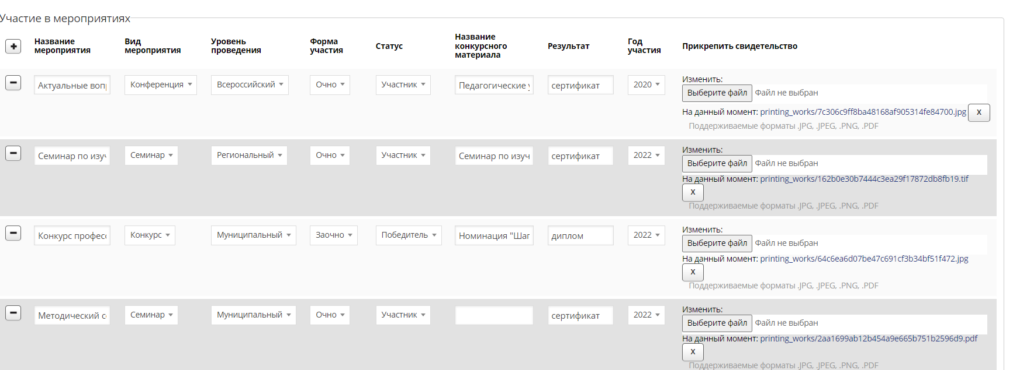
Визуализация «Было-стало»

